Slide 1


易股
让每一份投资直觉都触手可及
基于 Django 的模拟交易平台实现
小组成员：金琪、纳麟迪、唐铮阳、杨正炜 | 日期：2026年5月
Notes:
大家好，欢迎观看我的数据库课程设计汇报。本次设计的主题是一个基于Django框架开发的股票交易模拟系统。这个系统旨在为用户提供一个安全、便捷的模拟交易环境，用于学习和实践投资策略。接下来，我将从系统需求分析、数据库设计、功能实现等多个方面，详细介绍本次课程设计的成果。

Slide 2




目录
01. 系统需求分析
深入剖析项目背景、目标、核心实体及业务流程。
02. 数据库概念模型设计
展示ER图，分析实体关系与完整性约束。
03. 数据库设计与实现
阐述关系模式、范式分析及约束的具体实现。
04. 系统功能演示与总结
展示核心功能，并对项目进行总结与展望。
Notes:
本次汇报将分为四个部分。首先，我会介绍系统的需求分析，包括项目背景、核心实体和业务流程。其次，将展示数据库的概念模型设计，也就是ER图。第三部分是数据库的具体设计与实现细节。最后，我会演示系统的核心功能，并对整个项目进行总结和展望。

Slide 3
00.项目出发点-投资能力：新时代的核心竞争力
数据洞察与现实困境
截至2025年末，中国资产管理行业规模已达184.53万亿元，投资者超1.43亿人。然而，金融素养指数仅为67.61，40%人群存在认知盲区，投资技术壁垒高成为普遍痛点。
我们的使命：构建技术下沉的桥梁
我们坚信，投资能力不应是少数人的特权。本项目致力于搭建一个公共平台，打破技术壁垒，让专业的投资分析工具和训练方法触手可及。
核心价值：打造完整的投资思维训练范式
我们的目标是建立一个从信息分析到策略决策再到结果反馈的完整闭环，帮助用户系统性地培养和提升投资思维与直觉。
Notes:
大家好，我们正处在一个财富管理需求爆发的时代。数据显示，中国的资产管理规模已经超过180万亿，有超过1.4亿人参与到理财投资中。这说明，投资能力已经成为新时代每个人都需要具备的核心竞争力。
但现实情况是，投资的技术壁垒很高。权威调查显示，虽然大家有投资意愿，但在实际操作和风险认知上存在巨大短板，很多人因为不懂而不敢投，或者盲目投资导致亏损。
我们项目的使命，就是要打破这种壁垒，让专业的投资工具和方法不再是少数人的特权。我们致力于构建一座技术下沉的桥梁，打造一个公共的投资思维训练平台。
我们的核心价值，是为用户提供一个从分析、决策到反馈的完整训练闭环。用户可以在这里学习分析，模拟决策，并通过我们独特的“时空穿越”功能验证自己的策略，从而系统性地提升投资能力。这就是我们项目的初心和愿景。

Slide 4

01.系统需求分析 - 核心实体与属性
在进一步细化前先对核心实体及其可能需要的属性进行分析，从而得到图示的初步表格：
核心实体 (Entity) | 可能需要的属性 (Attributes)
User(用户) | username, password, account_balance, gender...
Company(公司) | symbol (股票代码), full_name (全称), industry (所属行业), current_price (当前价格)...
Simulation(模拟账户) | user (所属用户), name (账户名), start_date (开始日期), available_cash (可用现金), status (状态)...
TradeOrder(交易订单) | user (所属用户), sim (所属模拟账户), symbol (股票代码), side (买卖方向), price (价格), quantity (数量), status (订单状态)...
Sim_Holding(持仓) | sim (所属模拟账户), symbol (股票代码), quantity (持仓数量), avg_cost (平均成本)...
Notes:
基于需求分析，我们抽象出了系统的核心实体。比如，用户（User）实体包含用户名、密码等信息；公司（Company）实体记录了股票代码、名称和当前价格；模拟账户（Simulation）则代表用户的一个交易账户；交易订单（TradeOrder）记录了每一笔买卖指令；持仓（Simulation_Holding）则跟踪用户持有的股票及其成本。这些实体构成了系统数据模型的基础。

Slide 5





01.系统需求分析 - 实体间关系
初步设计出表格后再对实体间的关系进行分析，同时考虑该关系的类型，如下所示：
User 与 Simulation
一对多 (1:N)
一个用户可以创建和管理多个模拟交易账户，以测试不同的投资策略。
Simulation 与 TradeOrder
一对多 (1:N)
一个模拟账户下可以产生多笔交易订单，记录详细的买卖操作。
Company 与 Industry
多对一 (N:1)
多个公司可以属于同一个行业，例如多家科技公司同属“科技”行业。
Company 与 DailyPrice
一对多 (1:N)
一家公司在不同的交易日会有不同的股价记录（开盘价、收盘价等）。
Simulation 与 Holdings
一对多 (1:N)
一个模拟账户可以持有多只不同的股票，记录当前持仓情况。
Notes:
明确了实体之后，我们需要分析它们之间的关系。例如，一个用户可以拥有多个模拟账户，这是一对多的关系。一个模拟账户可以产生多笔交易订单，这也是一对多的关系。多家公司可以同属一个行业，这是多对一的关系。这些关系的定义对于后续的数据库设计至关重要。

Slide 6




01.系统需求分析 - 主要业务流程
最后对于需要实现的业务流程进行分析拆解：
用户注册与登录流程
用户通过注册页面创建账号，验证身份后使用账号密码登录系统，建立用户会话。
操作日指标构建与查看流程
用户可以查看操作日当日的基本面数据、量价数据，甚至自定义数据，辅助自己的投资抉择。
股票购买与卖出流程
用户选定标的输入价格数量，系统实时验证账户资金，足额则冻结资金并创建订单，完成持仓增加。
投资组合查看流程
聚合展示用户持仓列表、个股成本与浮动盈亏，实时计算并更新账户总净值（NAV），提供资产全景视图。
Notes:
接下来是主要的业务流程。用户首先需要注册登录。核心的交易流程分为买入和卖出。买入时，系统会检查资金；卖出时，会检查持仓并计算盈亏。最后，用户可以随时查看自己的投资组合情况，了解账户的整体表现。这些流程构成了用户与系统交互的主要方式。

Slide 7

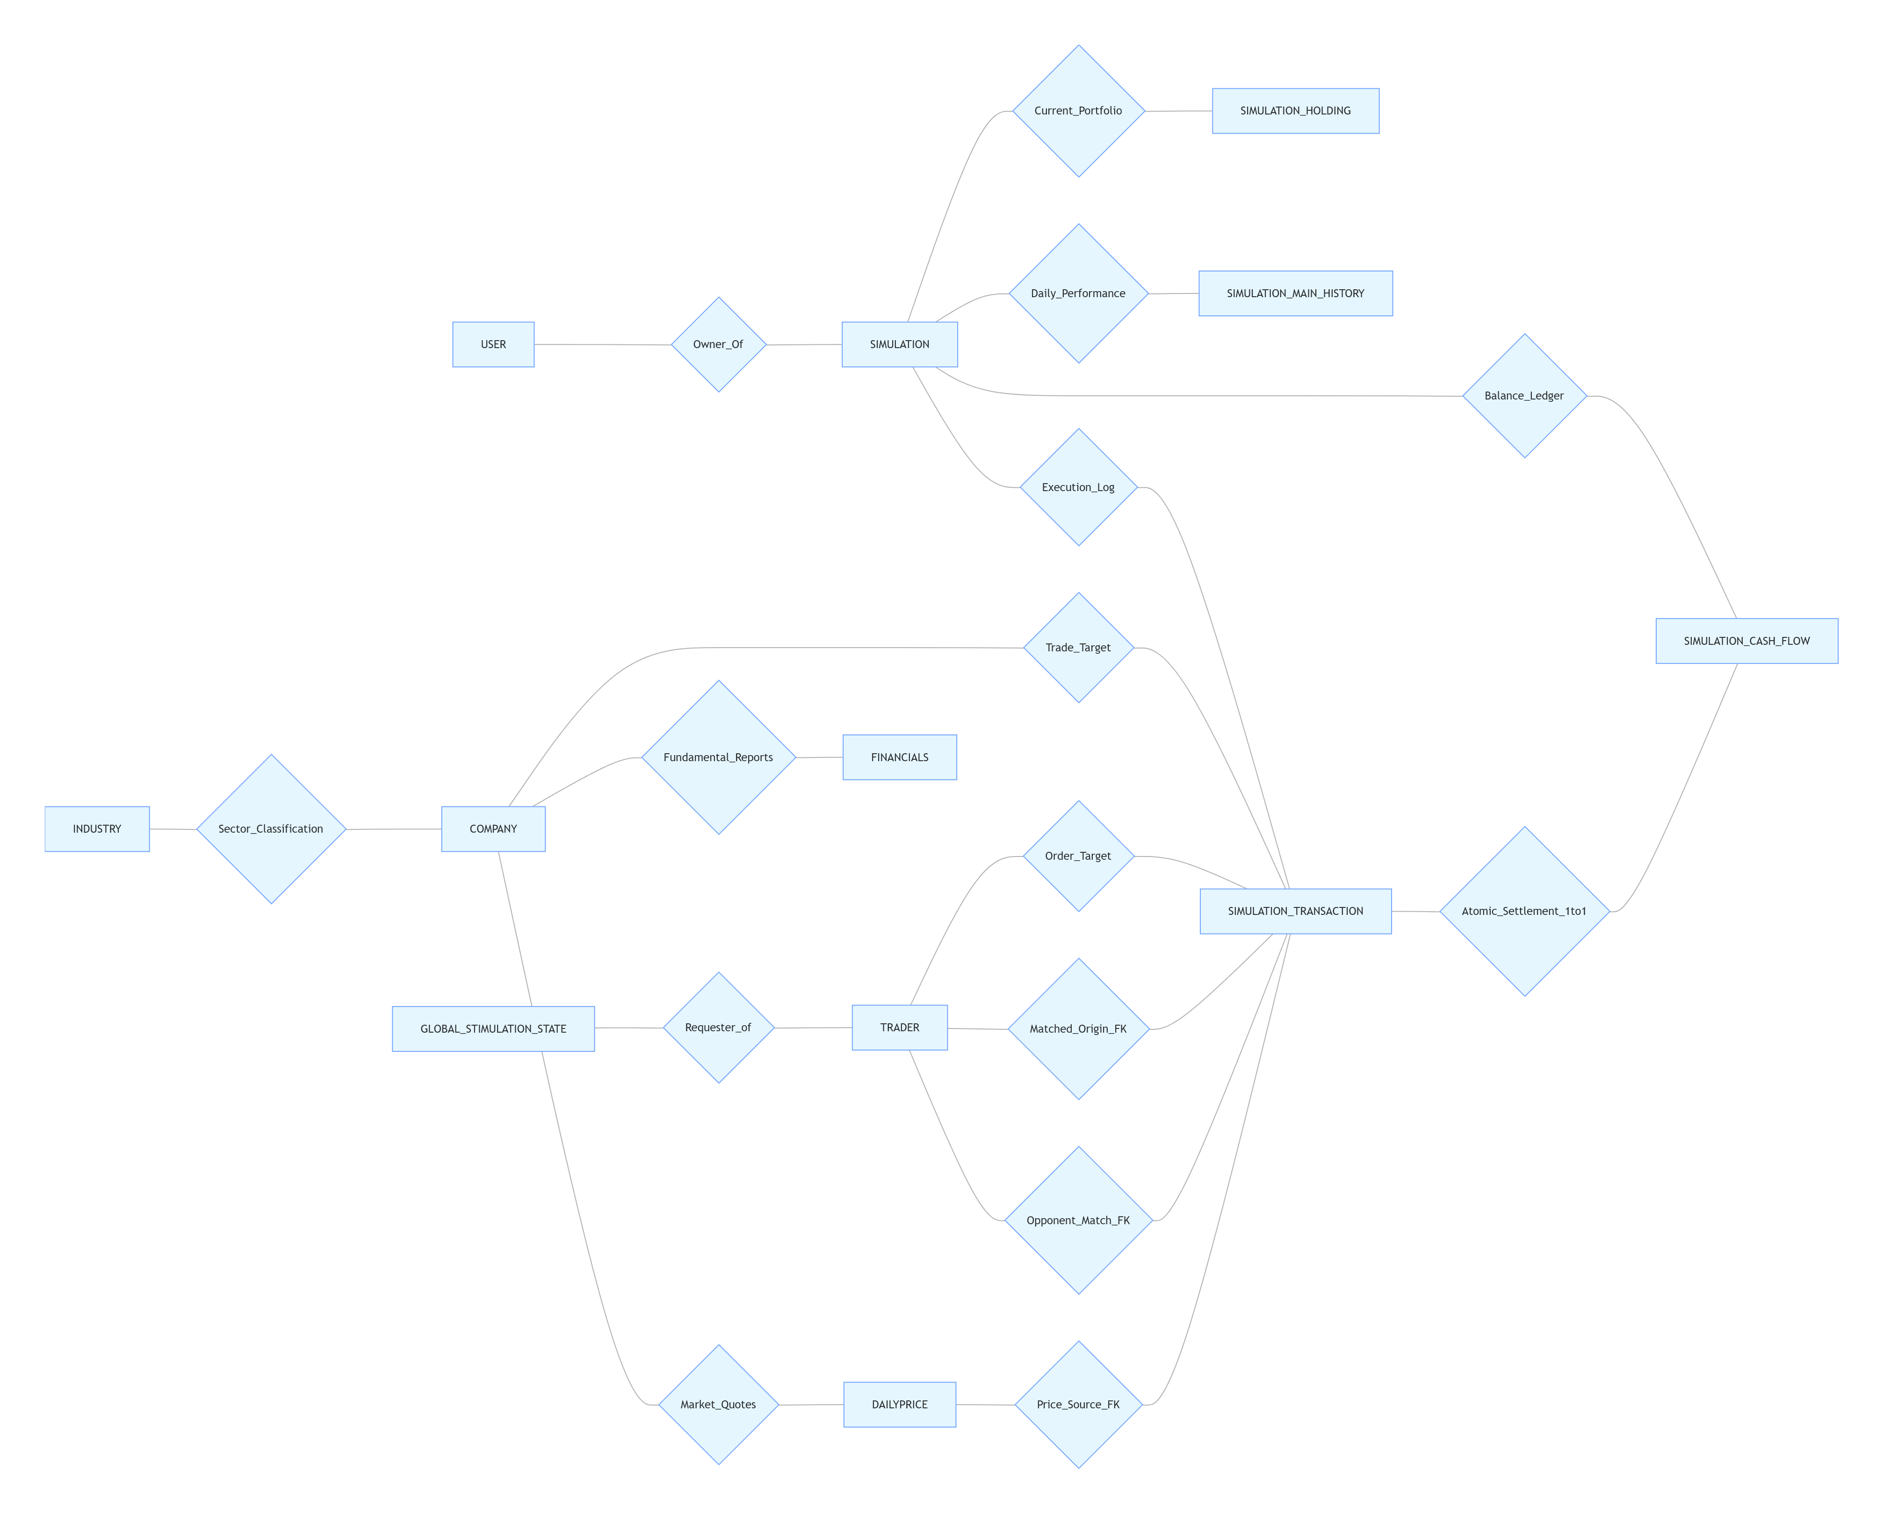
02.数据库概念模型设计 - ER图
根据需求分析，我们设计了左侧实体关系图（ER图），它清晰地展示了系统中所有实体以及它们的联系，是后续逻辑设计的核心蓝图。
在制作ER图过程中我们也添加了必要的核心实体外的其他实体，并标注了各实体间的关系名，未来以表的形式存在。
Notes:
现在进入第二部分，数据库概念模型设计。这是我们根据需求分析设计出的ER图。
图中包含了所有的核心实体，比如用户、公司、模拟账户等，并用连线清晰地表示了它们之间的关系类型，比如一对多、多对一。
这张图是我们进行后续数据库逻辑设计的蓝图。

Slide 8

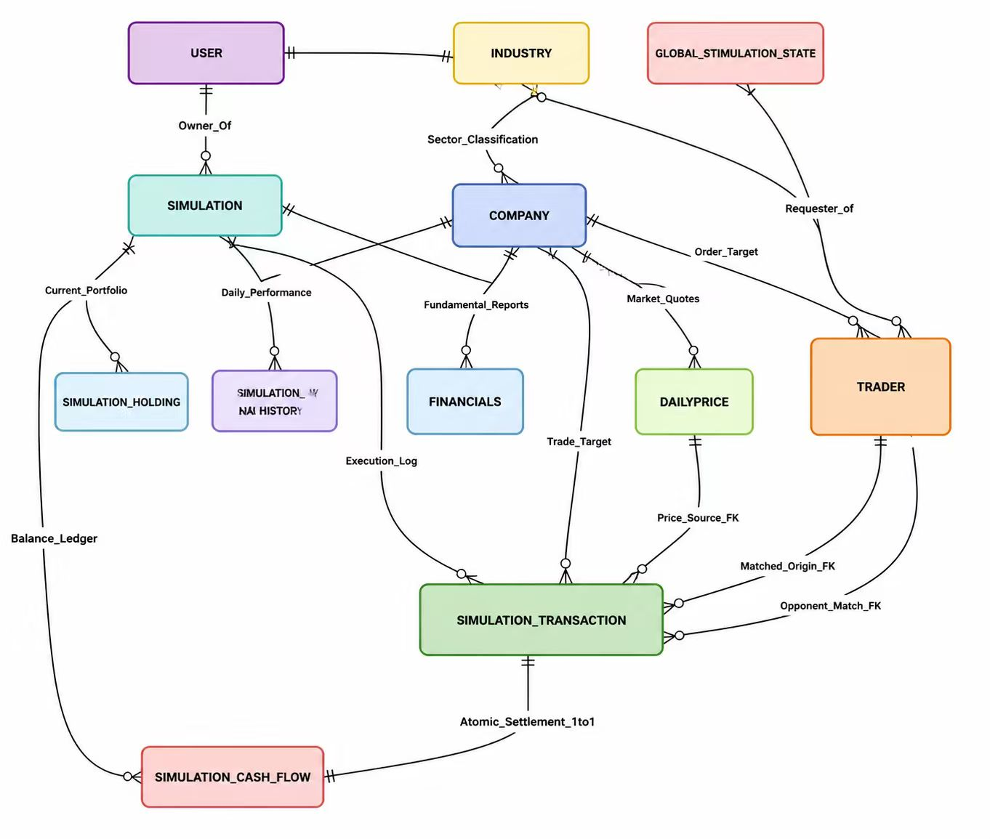
Database Schema Design
02.数据库设计与实现 - 关系模式
根据先前的ER图可以做出左侧所示的关系模式图
Notes:
第三部分是数据库的具体设计与实现。我们将ER图转换为了实际的数据库表结构。这张表格展示了核心表的设计，包括字段名、数据类型和约束条件。例如，User表的username字段是唯一的，Simulation表的available_cash字段有非负的检查约束。这些设计直接对应到了Django的models.py文件中。

Slide 9
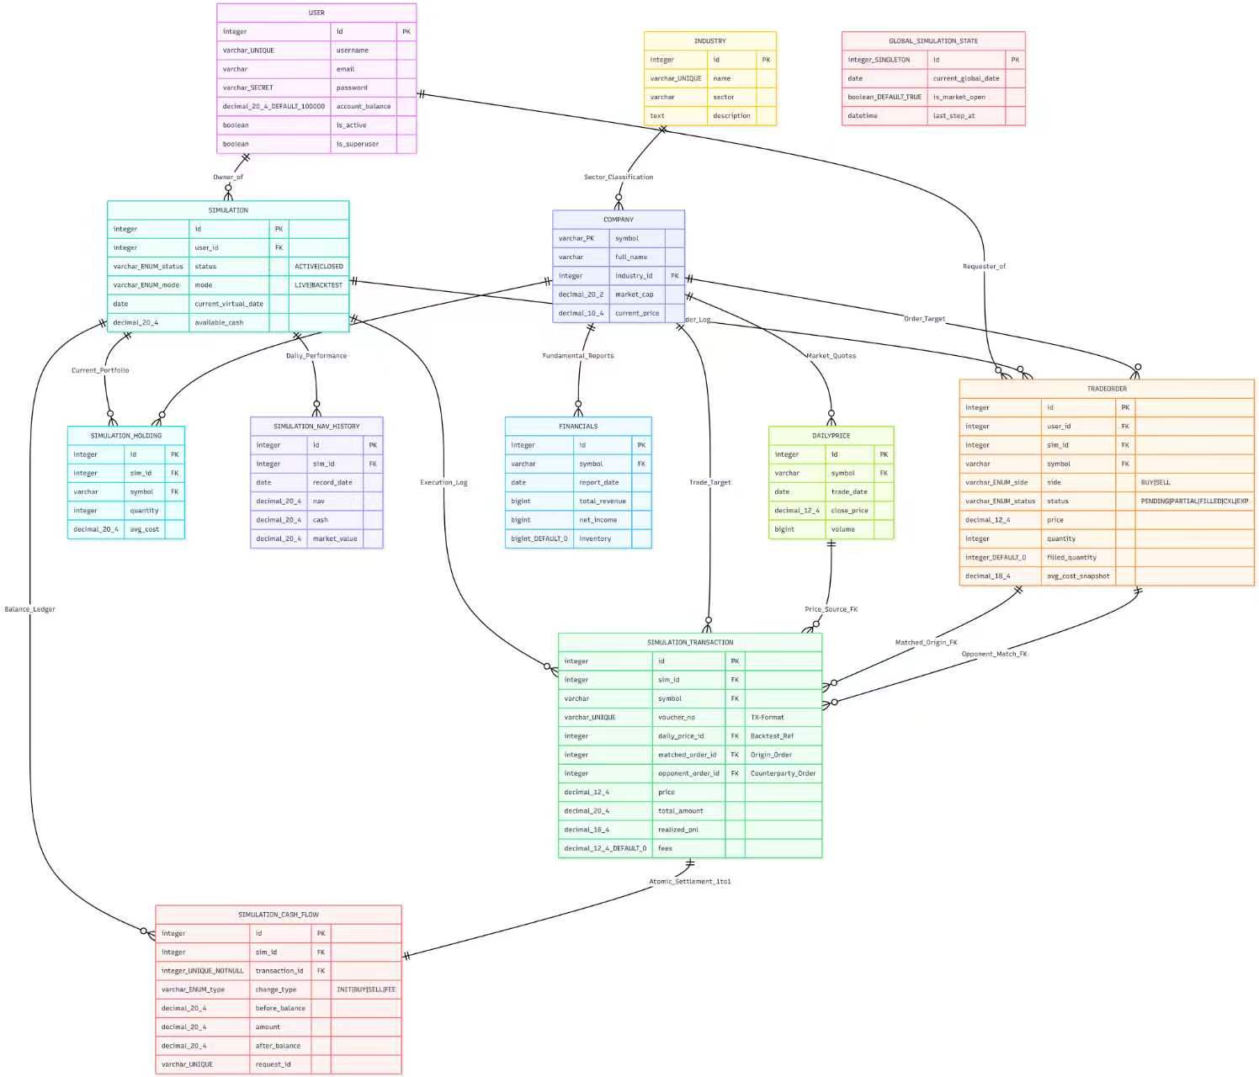
Database Schema Design
02.数据库设计与实现 - 关系模式
左侧为不隐藏实体属性的关系模式图
Notes:
第三部分是数据库的具体设计与实现。我们将ER图转换为了实际的数据库表结构。这张表格展示了核心表的设计，包括字段名、数据类型和约束条件。例如，User表的username字段是唯一的，Simulation表的available_cash字段有非负的检查约束。这些设计直接对应到了Django的models.py文件中。

Slide 10
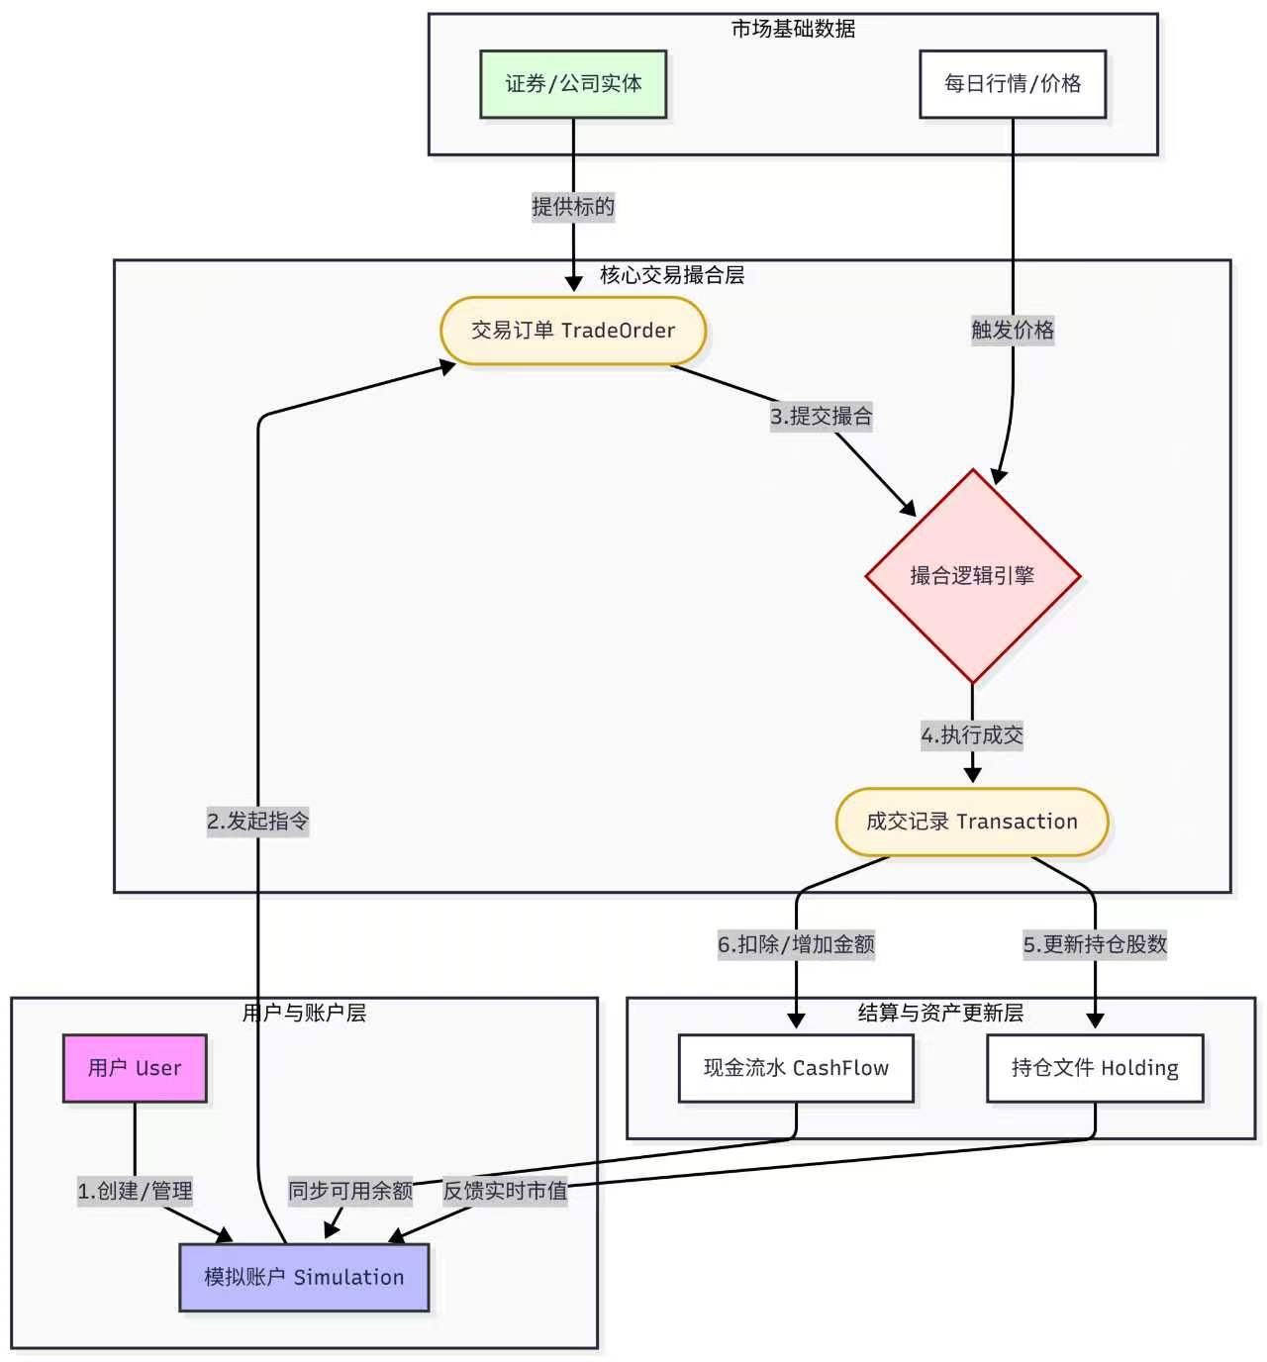
02.数据库概念模型设计 - 业务流程图
基于一开始设计的产品功能，做出业务流程图，如右图所示：
Notes:
现在进入第二部分，数据库概念模型设计。这是我们根据需求分析设计出的ER图。
图中包含了所有的核心实体，比如用户、公司、模拟账户等，并用连线清晰地表示了它们之间的关系类型，比如一对多、多对一。
这张图是我们进行后续数据库逻辑设计的蓝图。

Slide 11
02.数据库概念模型设计 - 完整性约束
完整性类型 | 核心定义 | 金融项目具体业务体现
实体完整性 (Entity) | 行唯一性：主键 (PK) 不能为空且不能重复。 | 每个 TRADEORDER (订单) 和 TRANSACTION (成交) 必须有唯一的 ID。绝不允许两个不同的成交记录共用一个 voucher_no (凭证号)。
参照完整性 (Referential) | 关系一致性：外键 (FK) 必须指向已存在的主键。 | SIMULATION_CASH_FLOW (现金流) 必须关联一个真实的 transaction_id。严禁出现“无源之钱”或指向不存在交易的孤立流水记录。
域完整性 (Domain) | 列合法性：限制字段的数据类型、格式和取值范围。 | side 必须是 BUY 或 SELL (Enum限制)；price 和 amount 必须是高精度的 decimal 类型，禁止存入非法字符或负数价格。
用户自定义完整性 (User-Defined) | 业务逻辑：根据具体金融场景定制的硬性规则。 | 账户不透支规则：available_cash 扣除买入订单金额后不得小于 0；自成交规避：matched_order_id 绝对不能等于 opponent_order_id。
Notes:
在概念模型设计中，完整性约束是非常重要的一环。我们定义了实体完整性，比如用户名和股票代码必须唯一。参照完整性，比如交易订单必须关联到有效的用户和股票。还定义了一些自定义约束，比如确保账户的可用现金不会为负，交易数量必须是正数。这些约束共同保证了数据库中数据的质量。

Slide 12


03.数据库设计与实现 - 范式分析
第一范式 (1NF) - 原子性
第二范式 (2NF) - 完全依赖
所有字段不可再分。例如：User表中gender字段仅存储单一值，确保数据粒度最小化。
所有表都使用单字段主键（id）
第三范式 (3NF) - 消除传递
消除传递依赖。例如：将Industry信息单独建表，避免在Company表中重复存储行业描述。
不过也有例外（故意违反）：
Simulation_NAV_History（净值历史表）中
id(PK) → cash, market_value
(cash, market_value) → nav （因为 nav = cash + market_value）
从工程实践角度讲，这是合理的性能优化设计，因为在金融/交易系统中，NAV（净资产）等字段经常被高频查询或用于对账，提前计算并存储能大幅提升系统响应速度。
Notes:
为了保证数据库设计的合理性，我们遵循了第三范式。这意味着我们的表结构消除了重复数据和不必要的依赖关系。
首先是第一范式，确保所有字段都是原子性的，不可再分，比如性别字段只存单一值。
其次是第二范式，消除了部分依赖，所有非主键字段完全依赖于主键。
最重要的是第三范式，我们消除了传递依赖。例如，我们将行业信息单独建表，而不是在每个公司记录中重复存储行业名称，这样既节省了空间，也便于维护。
这种设计使得数据库结构更加清晰、高效，非常适合我们当前的应用场景。

Slide 13
03.数据库设计与实现 - 完整性约束实现
实体完整性
classUser(AbstractUser):
username =models.CharField(
max_length=150,unique=True
) # stock/models.py
class Company(models.Model):
symbol = models.CharField(max_length=10, primary_key=True) # 主键约束
full_name = models.CharField(max_length=100, null=False) # 非空约束
industry = models.ForeignKey('Industry', on_delete=models.CASCADE)
class Meta:
db_table = 'company'
# symbol 字段作为主键，自动保证唯一性和非空
实体完整性保障：
symbol 作为主键 → 唯一性 + 非空
full_name 设置 null=False → 非空约束
Notes:
在具体实现上，我们利用Django的模型系统来定义这些约束。例如，通过`unique=True`实现唯一约束，通过`ForeignKey`实现外键约束，还可以通过`CheckConstraint`来自定义更复杂的业务规则，比如确保账户现金不为负。这些代码直接保证了数据库层面的数据完整性。

Slide 14

03.数据库设计与实现 - 完整性约束实现
参照完整性
# stock/models.py
class Simulation_Transaction(models.Model):
id = models.AutoField(primary_key=True)
sim = models.ForeignKey(Simulation, on_delete=models.CASCADE) # 外键约束
symbol = models.ForeignKey(Company, on_delete=models.CASCADE) # 外键约束
# ... 其他字段
参照完整性保障：
sim 字段引用 Simulation 表的主键
symbol 字段引用 Company 表的主键
on_delete=models.CASCADE：当主表记录删除时，级联删除相关交易记录
Notes:
在具体实现上，我们利用Django的模型系统来定义这些约束。例如，通过`unique=True`实现唯一约束，通过`ForeignKey`实现外键约束，还可以通过`CheckConstraint`来自定义更复杂的业务规则，比如确保账户现金不为负。这些代码直接保证了数据库层面的数据完整性。

Slide 15

03.数据库设计与实现 - 完整性约束实现
业务规则：交易价格必须精确到4位小数
用户自定义约束
# stock/populate_history.py
price = Decimal(random.uniform(180, 200)).quantize(Decimal('0.0001')) # 4位小数精度
# stock/populate_history.py
price = Decimal(random.uniform(180, 200)) # 价格在180-200之间
业务规则：股票价格有合理范围限制
Notes:
在具体实现上，我们利用Django的模型系统来定义这些约束。例如，通过`unique=True`实现唯一约束，通过`ForeignKey`实现外键约束，还可以通过`CheckConstraint`来自定义更复杂的业务规则，比如确保账户现金不为负。这些代码直接保证了数据库层面的数据完整性。

Slide 16
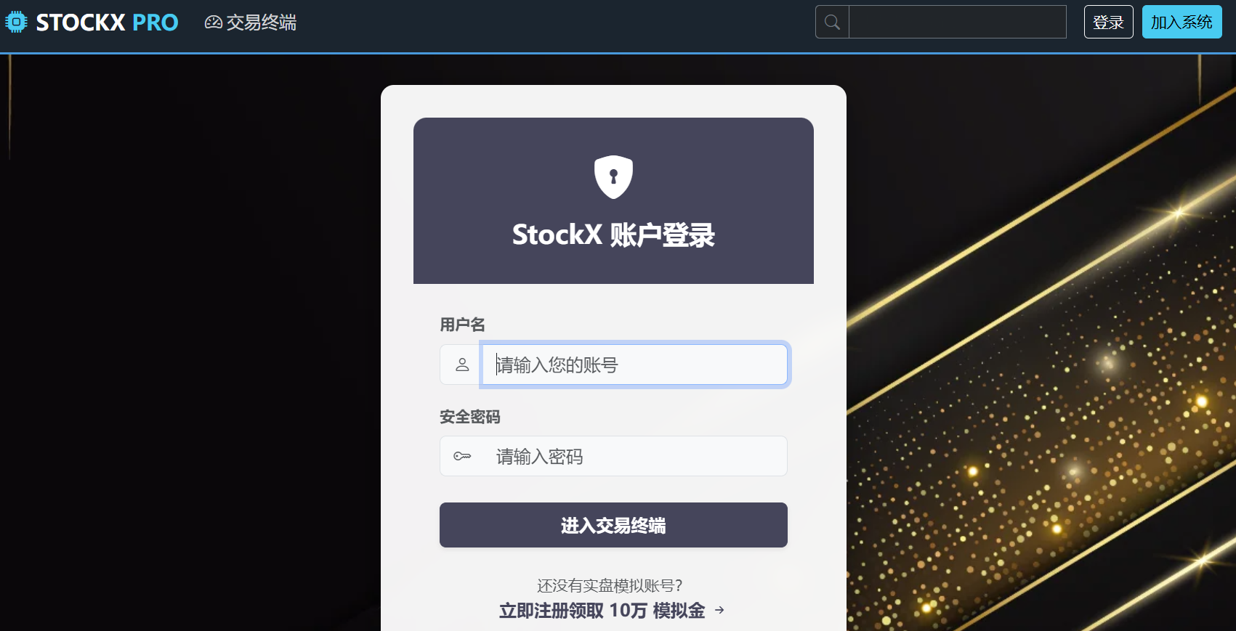
04.系统功能演示-注册与初始化
用户完成注册流程，系统自动分配10万初始模拟资金，即刻开启沉浸式投资训练之旅。
Notes:
接下来，我们通过一个完整的故事，来展示我们系统的核心功能。故事的主角是一位刚注册的用户。
首先，他完成注册，获得了100万的初始模拟资金。这是第一步，也是用户体验的起点。
接下来是最关键的分析决策环节。他没有盲目选股，而是先利用我们的分行业筛选功能，聚焦在他感兴趣的新能源行业。然后，他使用我们强大的自定义指标功能，设定了“ROE大于15%”这个条件，快速筛选出基本面优秀的公司。结合技术分析，他最终选中了“XX新能源”这只股票。
最后，他在2025年1月1日进行了买入操作，系统实时计算并扣除资金。整个过程，用户体验了从宏观筛选到微观决策的完整分析流程。

Slide 17
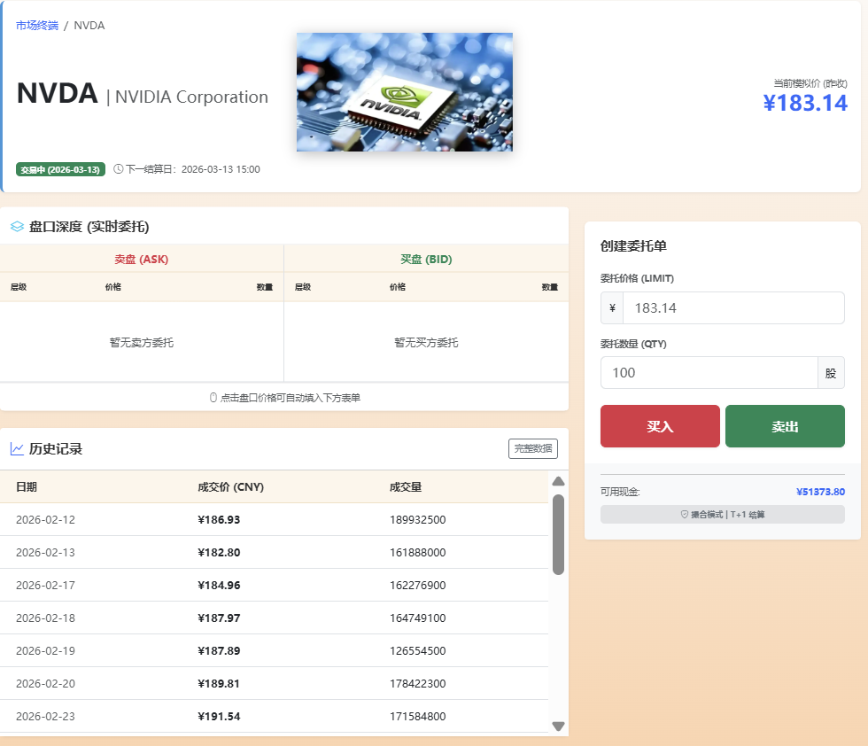
04.系统功能演示-深度分析与决策
用户有充足的自由度来筛选行业
查询功能完备，例如股价查询功能
Notes:
接下来，我们通过一个完整的故事，来展示我们系统的核心功能。故事的主角是一位刚注册的用户。
首先，他完成注册，获得了100万的初始模拟资金。这是第一步，也是用户体验的起点。
接下来是最关键的分析决策环节。他没有盲目选股，而是先利用我们的分行业筛选功能，聚焦在他感兴趣的新能源行业。然后，他使用我们强大的自定义指标功能，设定了“ROE大于15%”这个条件，快速筛选出基本面优秀的公司。结合技术分析，他最终选中了“XX新能源”这只股票。
最后，他在2025年1月1日进行了买入操作，系统实时计算并扣除资金。整个过程，用户体验了从宏观筛选到微观决策的完整分析流程。

Slide 18
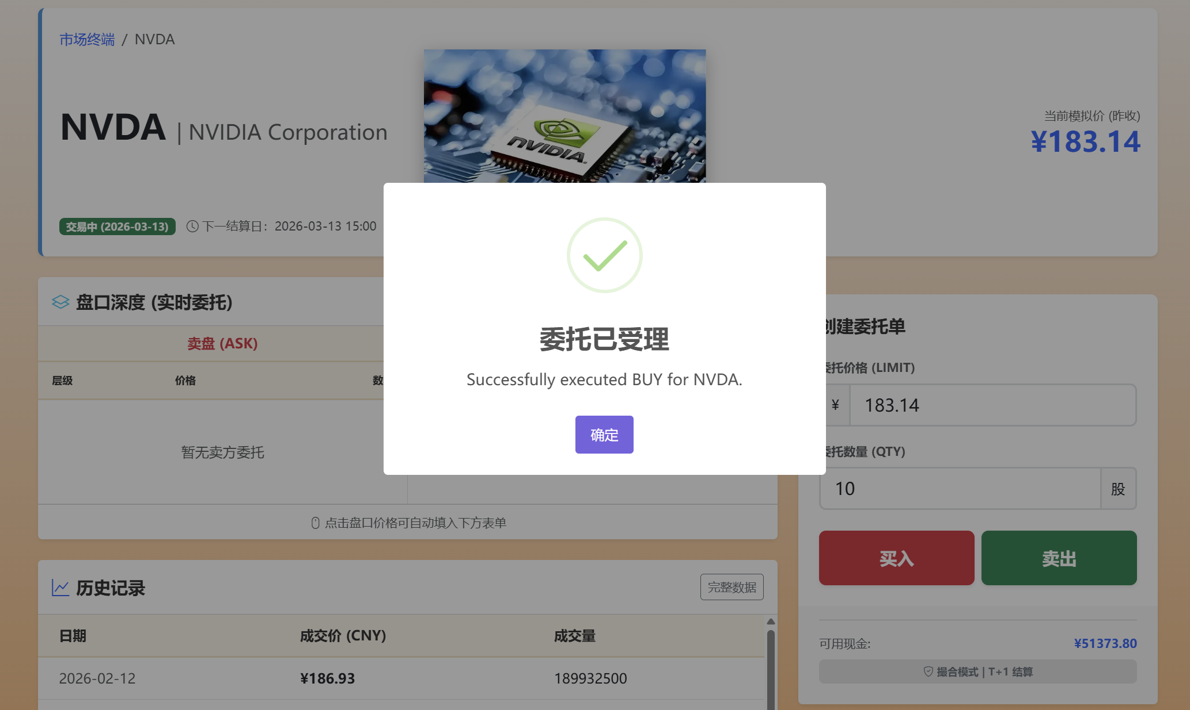
04.系统功能演示-模拟买入
在系统当前时间点（如2026/04/20），以市价买入50股“XXX”。系统实时清算资金并更新持仓数据。
Notes:
接下来，我们通过一个完整的故事，来展示我们系统的核心功能。故事的主角是一位刚注册的用户。
首先，他完成注册，获得了100万的初始模拟资金。这是第一步，也是用户体验的起点。
接下来是最关键的分析决策环节。他没有盲目选股，而是先利用我们的分行业筛选功能，聚焦在他感兴趣的新能源行业。然后，他使用我们强大的自定义指标功能，设定了“ROE大于15%”这个条件，快速筛选出基本面优秀的公司。结合技术分析，他最终选中了“XX新能源”这只股票。
最后，他在2025年1月1日进行了买入操作，系统实时计算并扣除资金。整个过程，用户体验了从宏观筛选到微观决策的完整分析流程。

Slide 19
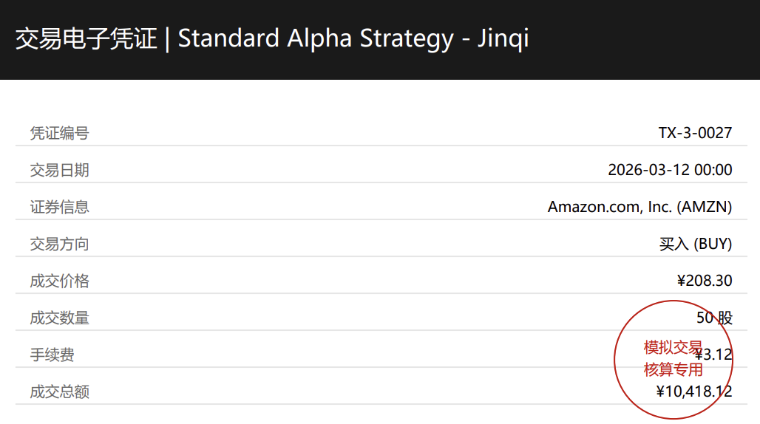
04.系统功能演示-模拟买入
选定时间点（如2026/04/20），以市价买入50股“XXX”。系统实时清算资金并更新持仓数据。
Notes:
接下来，我们通过一个完整的故事，来展示我们系统的核心功能。故事的主角是一位刚注册的用户。
首先，他完成注册，获得了100万的初始模拟资金。这是第一步，也是用户体验的起点。
接下来是最关键的分析决策环节。他没有盲目选股，而是先利用我们的分行业筛选功能，聚焦在他感兴趣的新能源行业。然后，他使用我们强大的自定义指标功能，设定了“ROE大于15%”这个条件，快速筛选出基本面优秀的公司。结合技术分析，他最终选中了“XX新能源”这只股票。
最后，他在2025年1月1日进行了买入操作，系统实时计算并扣除资金。整个过程，用户体验了从宏观筛选到微观决策的完整分析流程。

Slide 20




04. 系统核心亮点 - 时空穿越模拟
时空穿越验证
模拟卖出操作
结果反馈与复盘
用户买入后，可以穿越至一个月后，系统展示该时间点的真实市场数据，直观验证决策的有效性。
观察到盈利信号后，用户以实时市价卖出全部持仓（如1000股），完成交易动作。
系统自动结算盈亏与手续费，更新总资产(NAV)。用户基于“分析-决策-验证-反馈”全流程进行复盘。
核心价值：打破时间限制，通过高频次的模拟验证与复盘，帮助用户快速积累实战经验，优化投资策略。
Notes:
故事继续。用户买入股票后，并没有干等着，而是使用了我们最具特色的“时空穿越”功能，直接跳转到一个月后，看看他的决策是否正确。这时，系统会展示这一个月里股票的真实走势。
他发现自己选对了，股票涨了！于是他决定卖出。系统立刻计算出他这次交易赚了多少钱，扣除手续费后，他的总资产也实时更新了。整个过程，用户完成了一次从分析、决策到验证、反馈的完整投资训练闭环。他可以清楚地知道自己这次决策的成败，并从中学习和总结经验，这正是我们平台的核心价值所在。

Slide 21


总结与展望
项目总结
下一步规划
核心功能完备：成功实现用户认证、市场查询、模拟交易及投资组合管理闭环。
数据规范严谨：数据库设计基本符合第三范式，保障数据完整性与一致性。
引入“猜你喜欢”栏：基于用户当前持仓行业、近期交易行为等推荐股票
使页面对用户更加友好：增加视觉效果、增添壁纸等
……
Notes:
最后，对本次项目进行总结和展望。我们成功完成了一个功能完整的股票交易模拟系统，数据库设计也符合规范。当然，这个系统还有很多可以改进和扩展的地方，比如增加更专业的技术分析工具、优化系统性能，或者加入社交互动功能，让用户可以分享和交流投资策略。

Slide 22

谢谢大家！
THANKS FOR WATCHING
Notes:
我的汇报到此结束。最后，感谢老师在课程设计过程中的悉心指导，也感谢同学们的帮助和支持。谢谢大家！

